Slide 1
Farma
Demonstração de funcionalidades do projeto

Slide 2
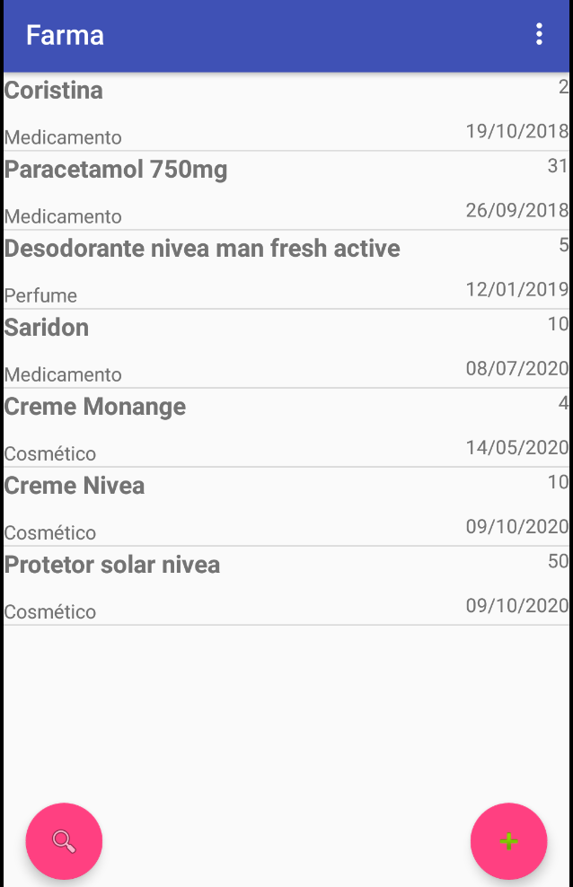
Tela inicial
Nesta tela os seguintes controles:
Filtrar produtos exibidos
Excluir produto
Editar produto
Adicionar novo produto
Selecionar idioma

Slide 3
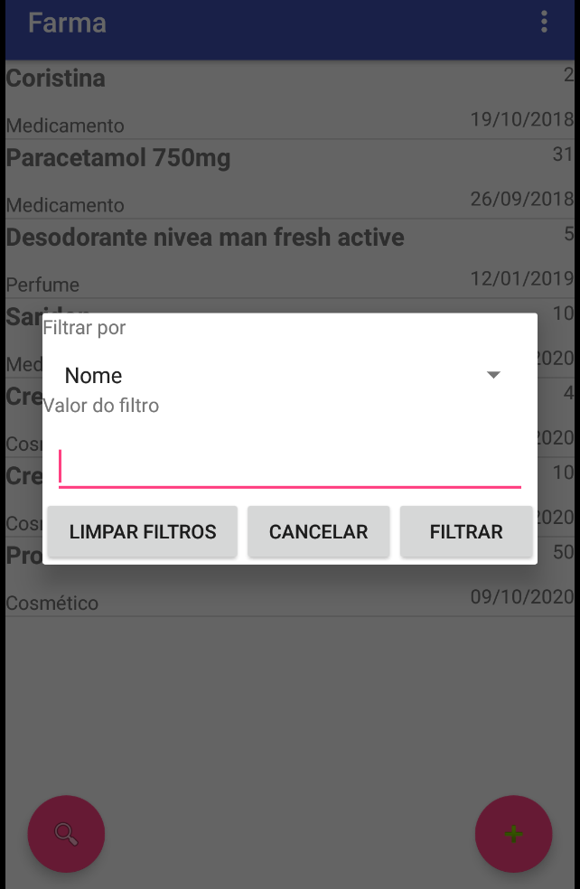
Filtrar listagem
Na tela inicial, pressionando o botão filtrar (lupa no canto esquerdo) possibilita as seguintes operações:
Filtrar por nome, descrição, categoria, quantidade ou data de validade. Isto fará com que a lista apresentada contenha somente os produtos que se enquadram no filtro.
Limpar filtros para remover qualquer filtro atualmente existente.
Cancelar para voltar a tela anterior sem alterar nada.

Slide 4
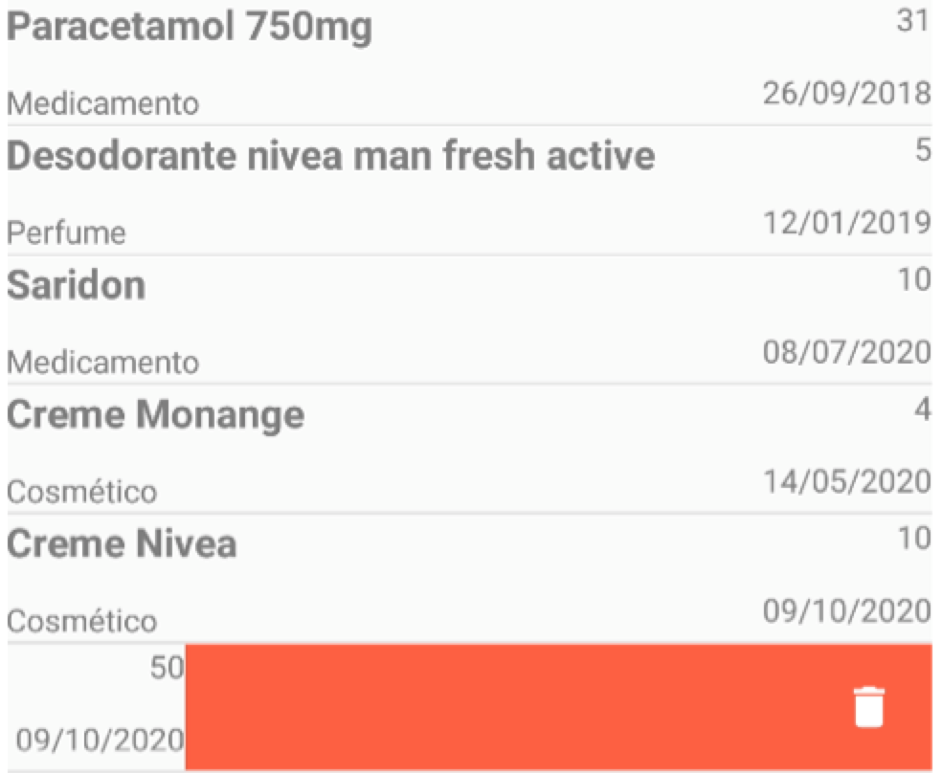
Excluir produto
Na tela inicial, pressione sobre um item da lista e arraste o mesmo para a esquerda, conforme for arrastando, a linha ficará vermelha e aparecerá uma lixeira no canto direito da linha do item.
Para confirmar a exclusão, solte após o meio da tela.
Para cancelar, basta arrastar de volta para a direita até a parte vermelha praticamente sumir e soltar.

Slide 5
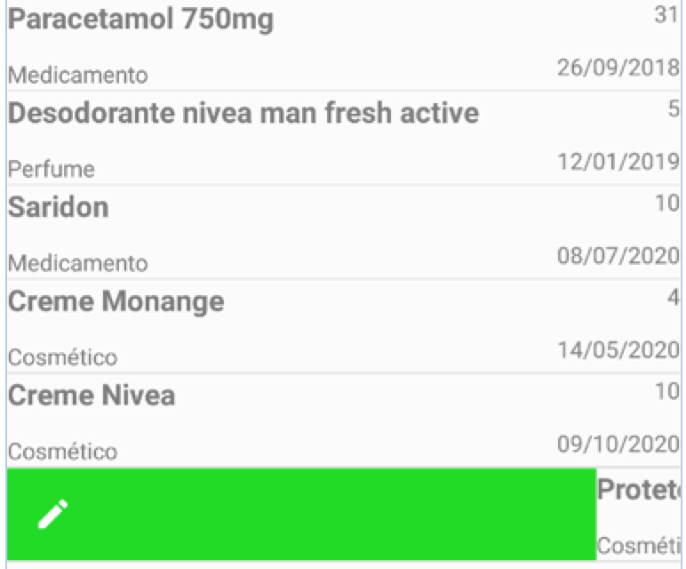
Editar produto
Na tela inicial, pressione sobre um item da lista e arraste o mesmo para a direita, conforme for arrastando, a linha ficará verde e aparecerá um lápis no canto esquerdo da linha do item.
Para confirmar ir para tela de edição exclusão, solte após o meio da tela e serás redirecionado para a tela de edição.
Para cancelar, basta arrastar de volta para a esquerda até a parte verde praticamente sumir e soltar.

Slide 6
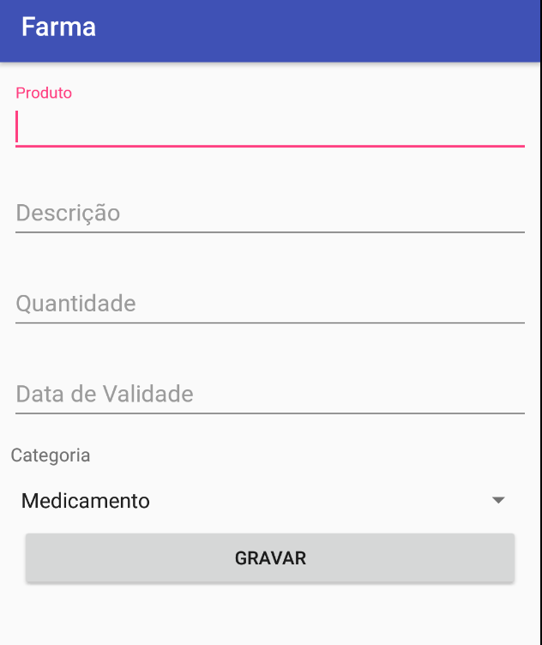
Adicionar novo produto
Na tela inicial, pressione sobre o botão + para entrar na tela para adicionar um novo produto (imagem ao lado).
Informe o nome do produto, descrição, quantidade, data de validade e categoria.
Para salvar, pressione o botão “Gravar”.
Para cancelar, aperte o botão nativo do smartphone.

Slide 7
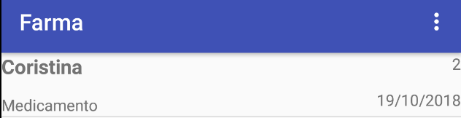
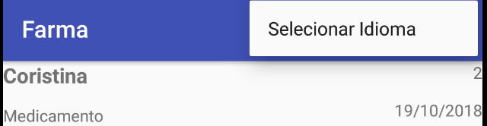
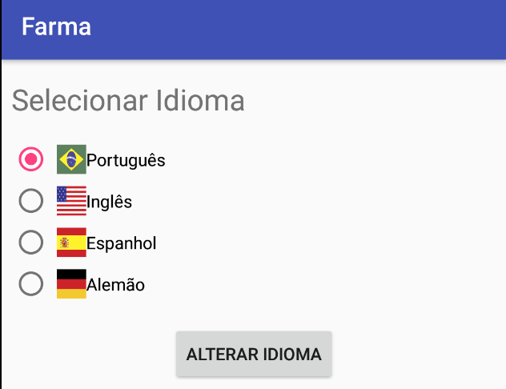
Selecionar Idioma
Na tela inicial, pressione sobre os pontinhos (1)
Pressione em “Selecionar idioma” (2)
Escolha um deles e pressione “alterar idioma”. (3)
As opções do aplicativo agora estão no idioma escolhido, no entanto, os dados se mantém no idioma em que foram gravados
1
2
3

